Slide 1
જૈવ ખાતર
Notes:
Asset Type: Main Script
Notes for Teacher - The slides must be put in a slide show with a single click to proceed for a better presentation to the children.

Slide 2
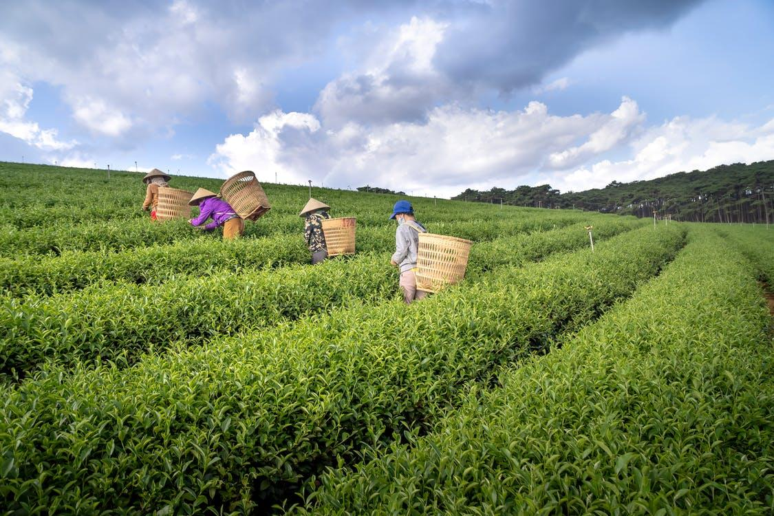

માટીમાં જૈવ ખાતર
'જૈવ ખાતર' એ એવો પદાર્થ છે જેમાં જીવિત સૂક્ષ્મજીવો હોય છે, જે બીજ માટે લાભદાયી હોય છે અને માટીની ઉપજક્ષમતા વધારવામાં સહાયરૂપ બને છે.
જૈવ ખાતરમાં રહેલા સૂક્ષ્મજીવો (રાઇઝોબિયમ, નીલીછીપ શેવાળા, એઝોટોબેક્ટર) માટીના કુદરતી પોષકતત્વોને પુનઃસ્થાપિત કરે છે.
Notes:
Asset Type: Main Script
Notes for Teacher - The slides must be put in a slide show with a single click to proceed for a better presentation to the children.
Details of Multimedia Objects used in this slide -
Teacher- CC - https://pixabay.com/en/blonde-teacher-woman-female-school-160653/
Field - https://www.pexels.com/photo/workers-harvesting-crops-on-plantation-4553597/

Slide 3
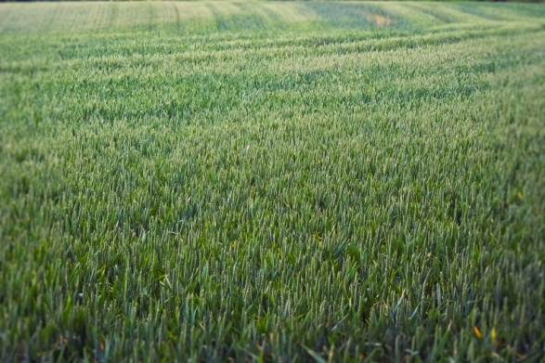
માટીમાં જૈવ ખાતર
જૈવ ખાતરનો ઉપયોગ કરીને તંદુરસ્ત વનસ્પતિઓ ઉગાડી શકાય છે.
તંદુરસ્ત વનસ્પતિઓ
જૈવ ખાતર પર્યાવરણ મૈત્રીપૂર્ણ અને ખર્ચ અસરકારક છે.
Notes:
Asset Type: Main Script
Notes for Teacher - The slides must be put in a slide show with a single click to proceed for a better presentation to the children.
Details of Multimedia Objects used in this slide -
Crop- CC - https://pixabay.com/en/grain-field-nature-wheat-3444885/

Slide 4
માટીમાં જૈવ ખાતર દ્વારા ઉત્પાદન
ક્ષમતા વધારવી
વાતાવરણીય નાઈટ્રોજનને સ્થિર કરવું
માટીમાં ફોસ્ફરસને
દ્રાવ્ય સ્વરૂપે લાવવું
વૃદ્ધિ પ્રવર્તક પદાર્થોની સંશ્લેષણ દ્વારા વનસ્પતિ વૃદ્ધિને પ્રોત્સાહન આપવું
Notes:
Asset Type: Main Script
Notes for Teacher - The slides must be put in a slide show with a single click to proceed for a better presentation to the children.

Slide 5
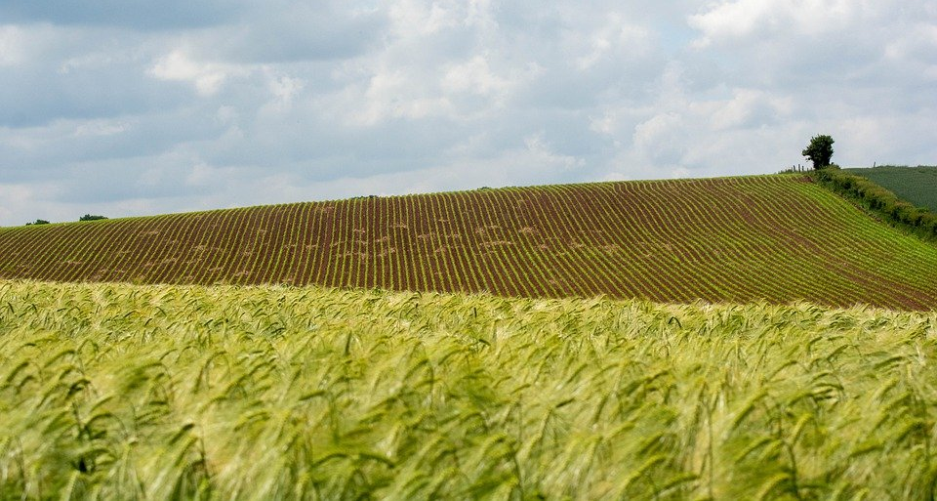
માટીમાં જૈવ ખાતર
આ ઉપજ ઓછી હોય તેવી જમીનમાં પોષક તત્વો અને પાણીના શોષણનો પણ વધારો કરે છે.
એનો અર્થ એ થાય છે કે તેઓ રાસાયણિક ખાતર અને જંતુંનાશકોના ઉપયોગમાં ઘટાડો કરે છે.
Notes:
https://pixabay.com/de/photos/himmel-feld-kulturen-gr%C3%BCn-boden-5347235/

Slide 6
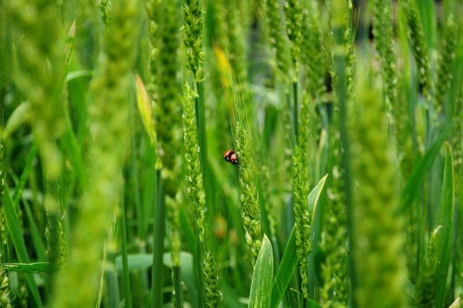
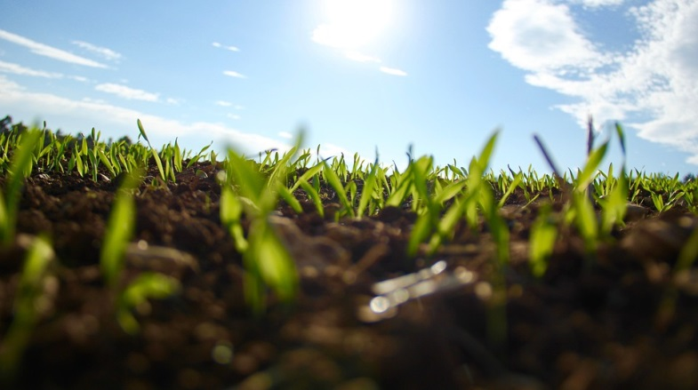
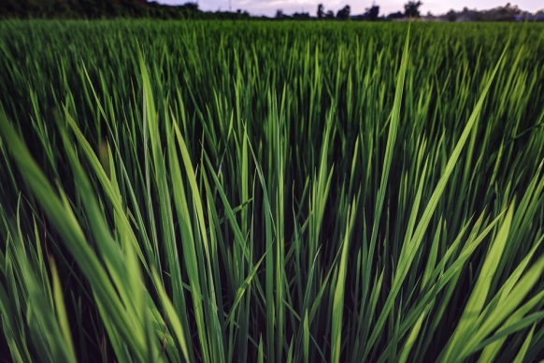
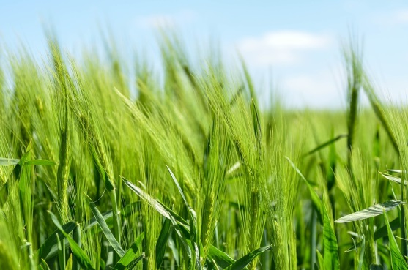
માટીમાં જૈવ ખાતર
ઘઉં
શાકભાજી પાકો
ચોખા
મકાઈ
ખેડૂતો ઘઉં, મકાઈ, રાયડા, કપાસ, બટાટા અને અન્ય શાકભાજી પાક માટે જૈવ ખાતરનો ઉપયોગ કરે છે.
Notes:
https://pixabay.com/en/ladybugs-wheat-biodiversity-ladybug-3649918/ - CC0
https://pixabay.com/en/barley-cereal-grain-healthy-food-872000/ - CC0
https://pixabay.com/en/grass-garden-green-gardening-1148913/ - CC0
https://pixabay.com/en/rice-paddy-field-harvest-asia-3897515/ - CC0

Slide 7








એમએમ સૂચિ
Slide No. | Thumbnail | Image source
2 |  | https://pixabay.com/en/blonde-teacher-woman-female-school-160653/
2 |  | https://www.pexels.com/photo/workers-harvesting-crops-on-plantation-4553597/
3 |  | https://pixabay.com/en/grain-field-nature-wheat-3444885/
5 |  | https://pixabay.com/de/photos/himmel-feld-kulturen-gr%C3%BCn-boden-5347235/
6 |  | https://pixabay.com/en/ladybugs-wheat-biodiversity-ladybug-3649918/ - CC0
6 |  | https://pixabay.com/en/barley-cereal-grain-healthy-food-872000/ - CC0
6 |  | https://pixabay.com/en/grass-garden-green-gardening-1148913/ - CC0
6 |  | https://pixabay.com/en/rice-paddy-field-harvest-asia-3897515/ - CC0

